Slide 1

金融经济学计算器
微信小程序
报告人
朱智慧 周逸菲 宋运翔
李 越 卢敏敏

Slide 2
目录
CONTENT
项目背景
文件结构
设计关键
实现过程
项目展示
项目总结
PART ONE
PART TWO
PART THREE
PART FOUR
PART FIVE
PART SIX

Slide 3
项目背景
PART ONE

Slide 4
PART ONE 项目背景
1 问题发现
日常生活中
用普通计算器好难计算这些金融公式呀
贷100万房贷，利息多少？月供多少？

Slide 5
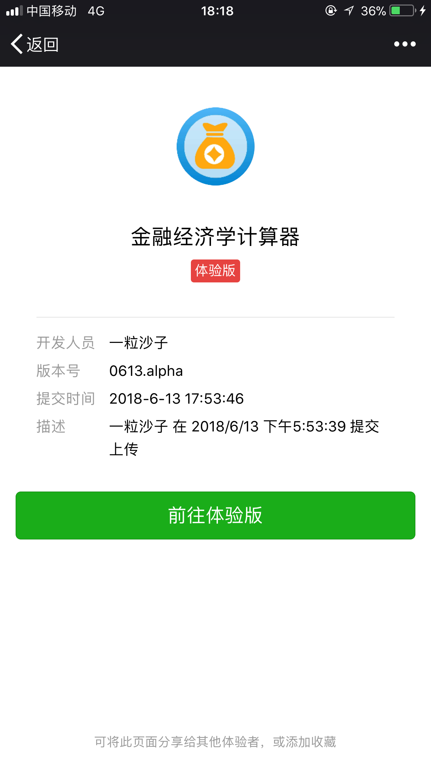
PART ONE 项目背景
2 项目介绍
金融经济学计算器
金融计算器是针对银行、证券、保险、房地产、投资以及商业等相关行业的特点开发的专业计算器。
利用该微信小程序，我们能轻松地将标准财务函数功能和高级函数功能融合在一起，使各种金融、财务计算变的更加便捷，随时随地即可计算。

Slide 6
文件结构
PART TWO

Slide 7
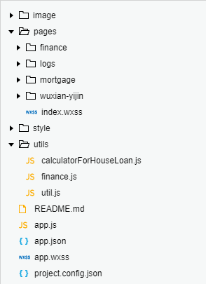
PART TWO 文件结构
金融公式
finance
房贷计算
mortgage
wuxian-yijin
五险一金
utils
计算的实现方法
style
样式文件夹，包括样式库WeUI等

Slide 8
设计关键
PART THREE

Slide 9
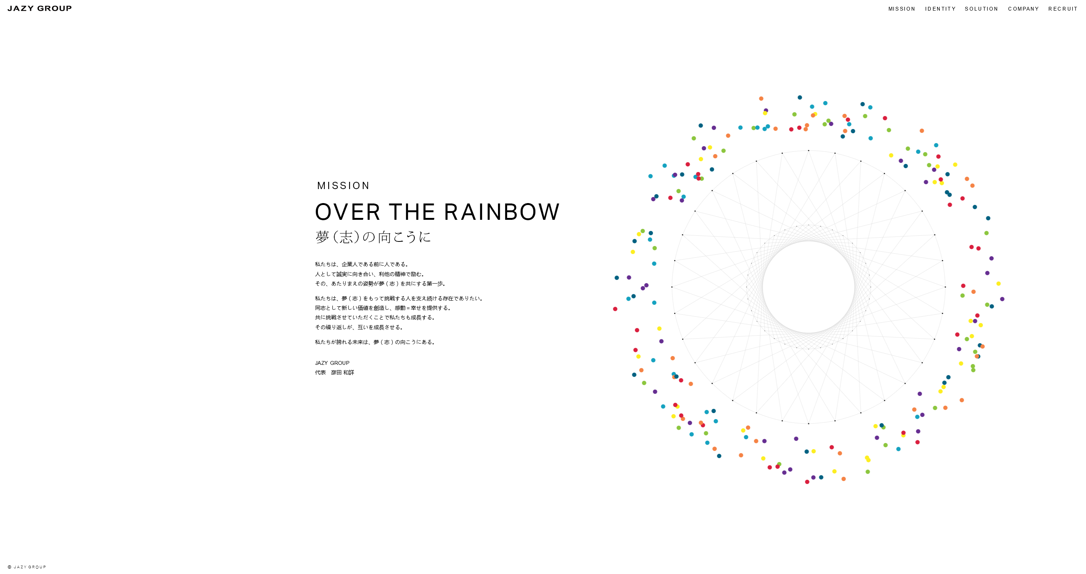
PART THREE 设计关键
WeUI是一套同微信原生视觉体验一致的基础样式库，由微信官方设计团队为微信内网页和微信小程序量身设计，令用户的使用感知更加统一。包含button、cell、dialog、progress、toast、article、actionsheet、icon等各式元素。
使用时通过在app.wxss中导入weui.wxss来导入WeUI的样式：
@import "style/weui.wxss"；
这样就可以在小程序的各个地方使用WeUI中定义的样式了，小程序中大量使用了WeUI样式库，比如计算金融公式界面为九宫格界面，即使用了样式库中的weui_grids。
使用样式库WeUI

Slide 10
PART THREE 设计关键
微信开发者工具提供丰富的原生API，可以方便的调起微信提供的能力，而无需理解内部工作的细节。本小程序中也使用了的一些API，比如实现页面的跳转：
wx.navigateTo({
url: 'test?id=1'
})
'test?id=1'指向跳转页面目录，该API既可以实现从一个界面跳转到另一界面，同时还自动生成了返回按钮。
使用API

Slide 11
实现过程
PART FOUR

Slide 12
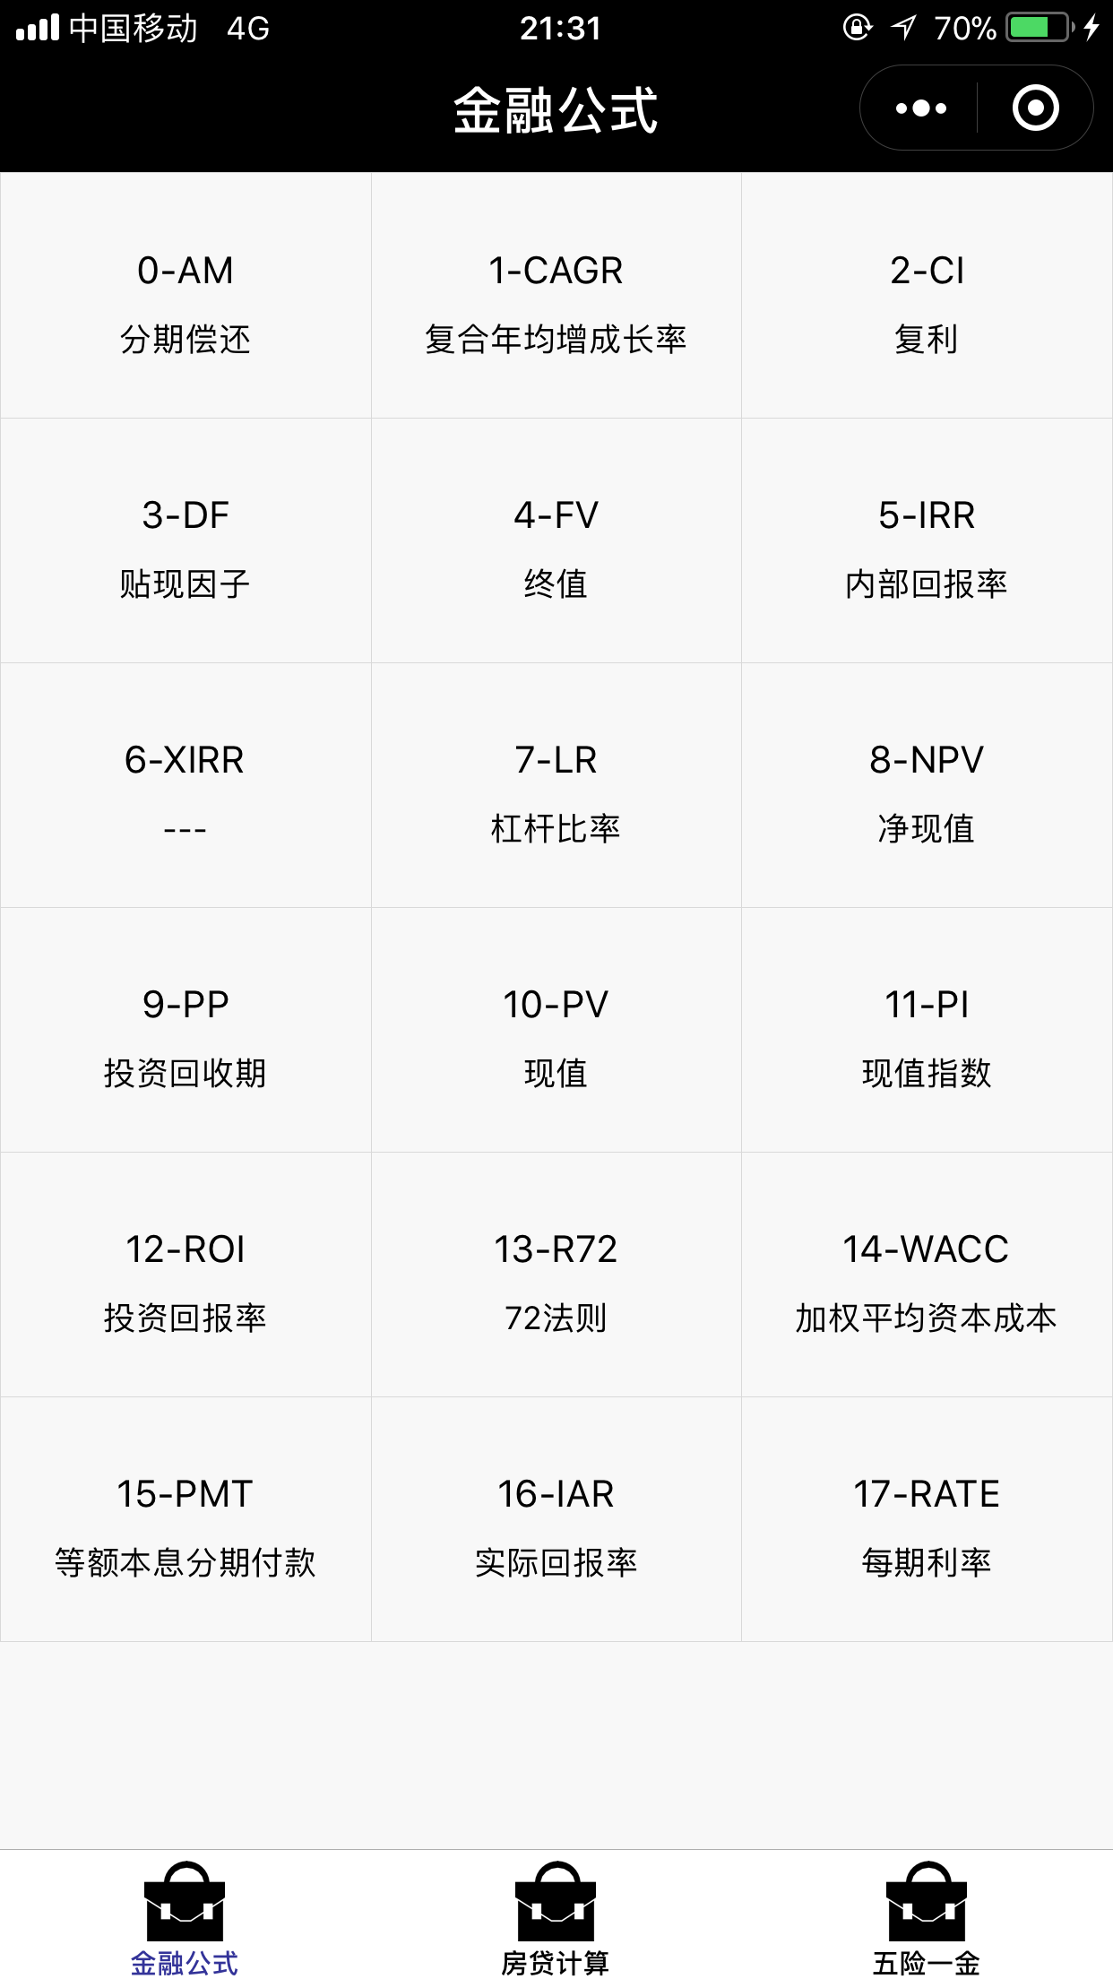
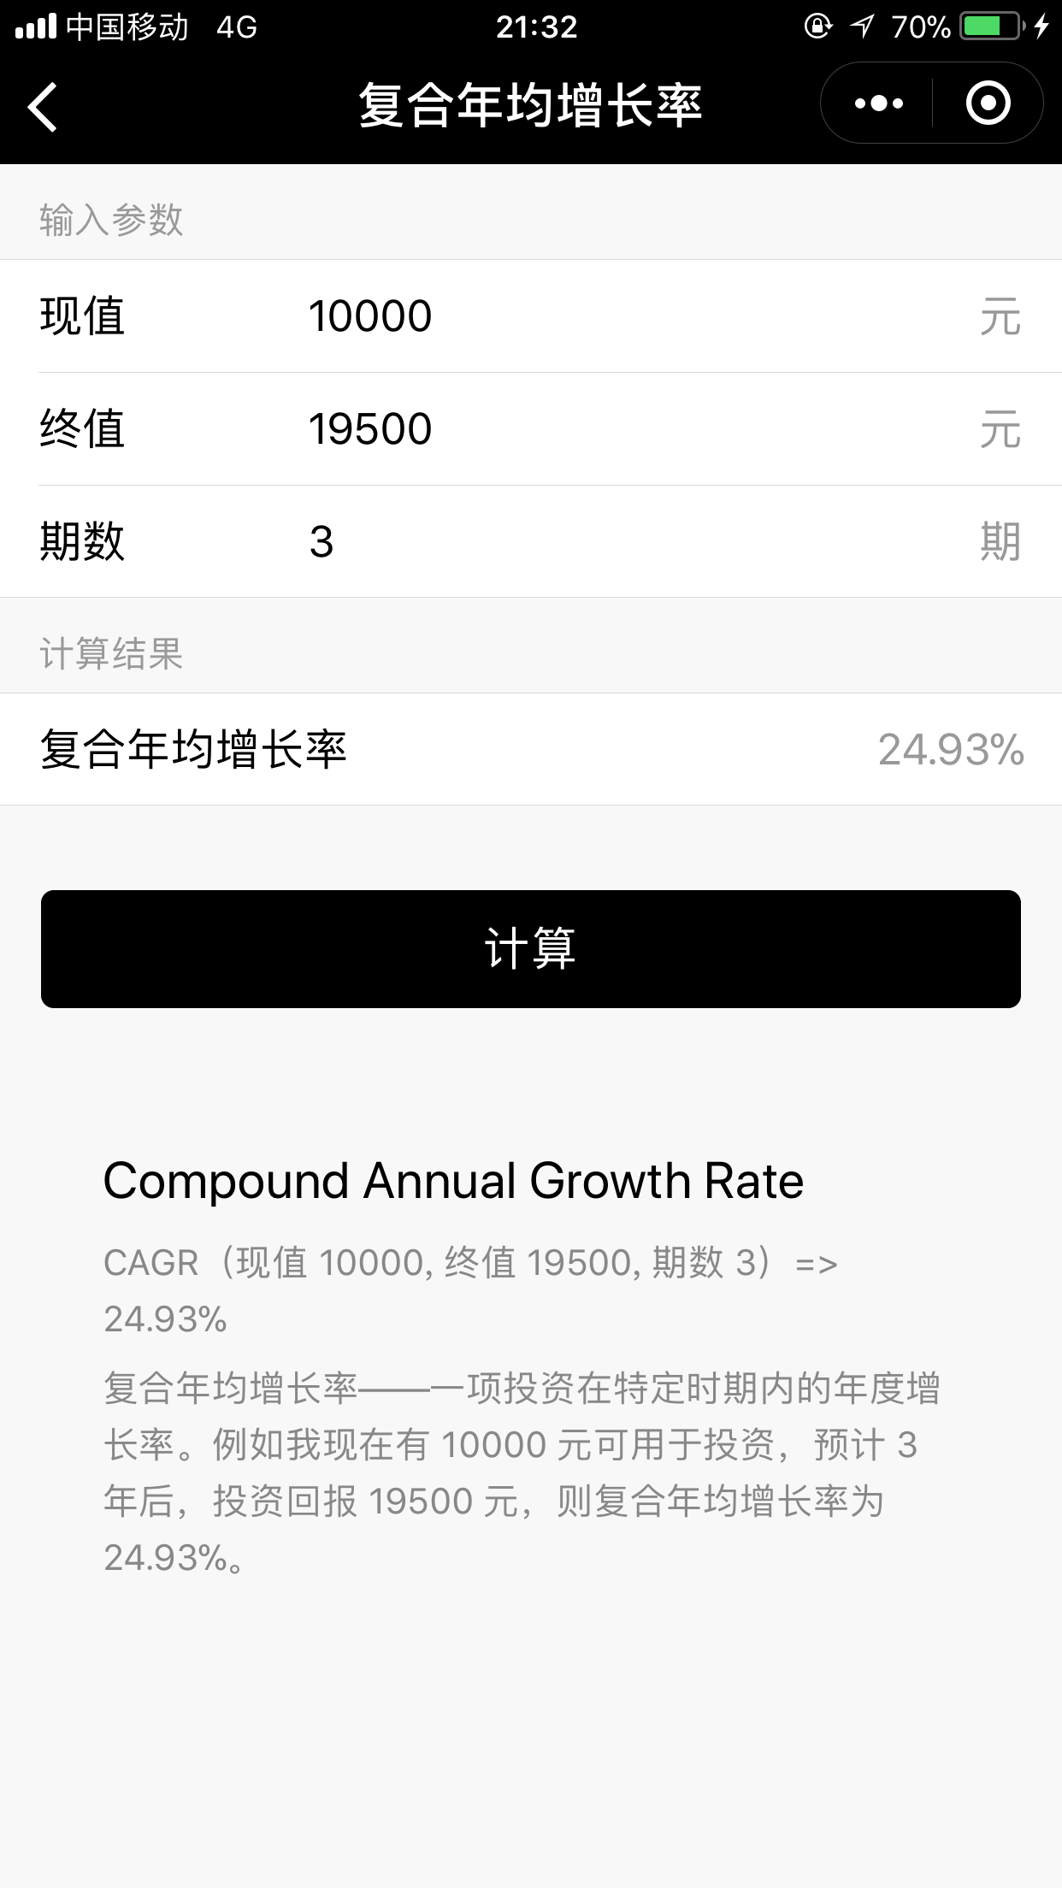
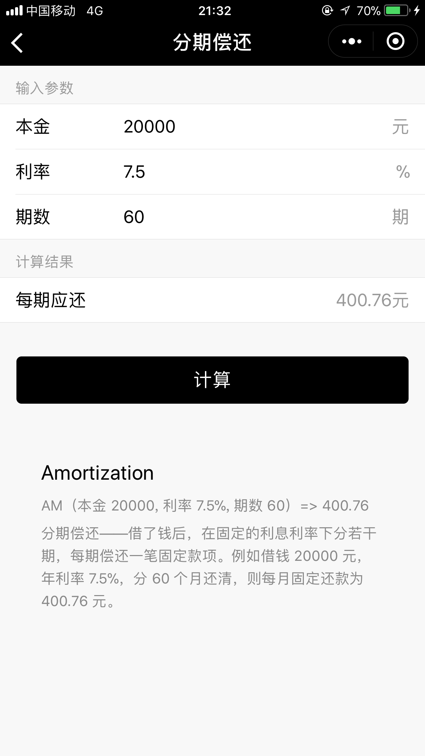
PART FOUR 实现过程
金融公式

Slide 13
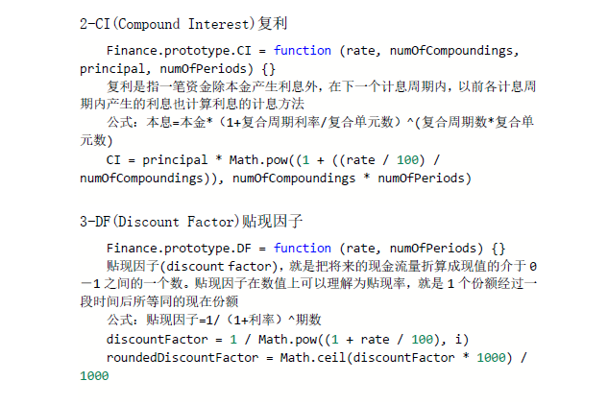
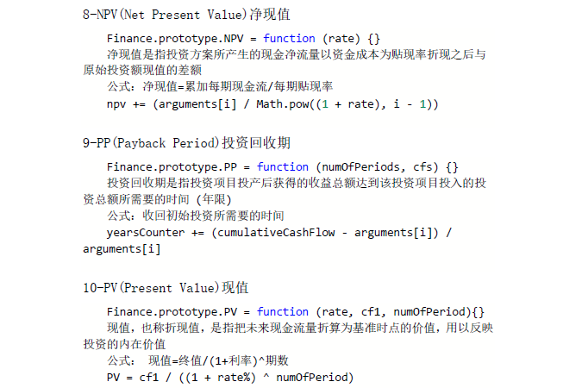
PART FOUR 实现过程
金融公式
其他公式列举

Slide 14
PART FOUR 实现过程
房贷计算
整体框架设计
分类：
（1）商业贷款 （2）公积金贷款 （3）组合贷款
背景介绍：
商业贷款和公积金贷款计算，是通过贷款利率、贷款年限帮助用户计算出还款总额、总利息以及月供，其中用户可选择等额本息和等额本金还款。而组合贷款则是贷款额部分选择商业贷款部分选择公积金贷款。

Slide 15
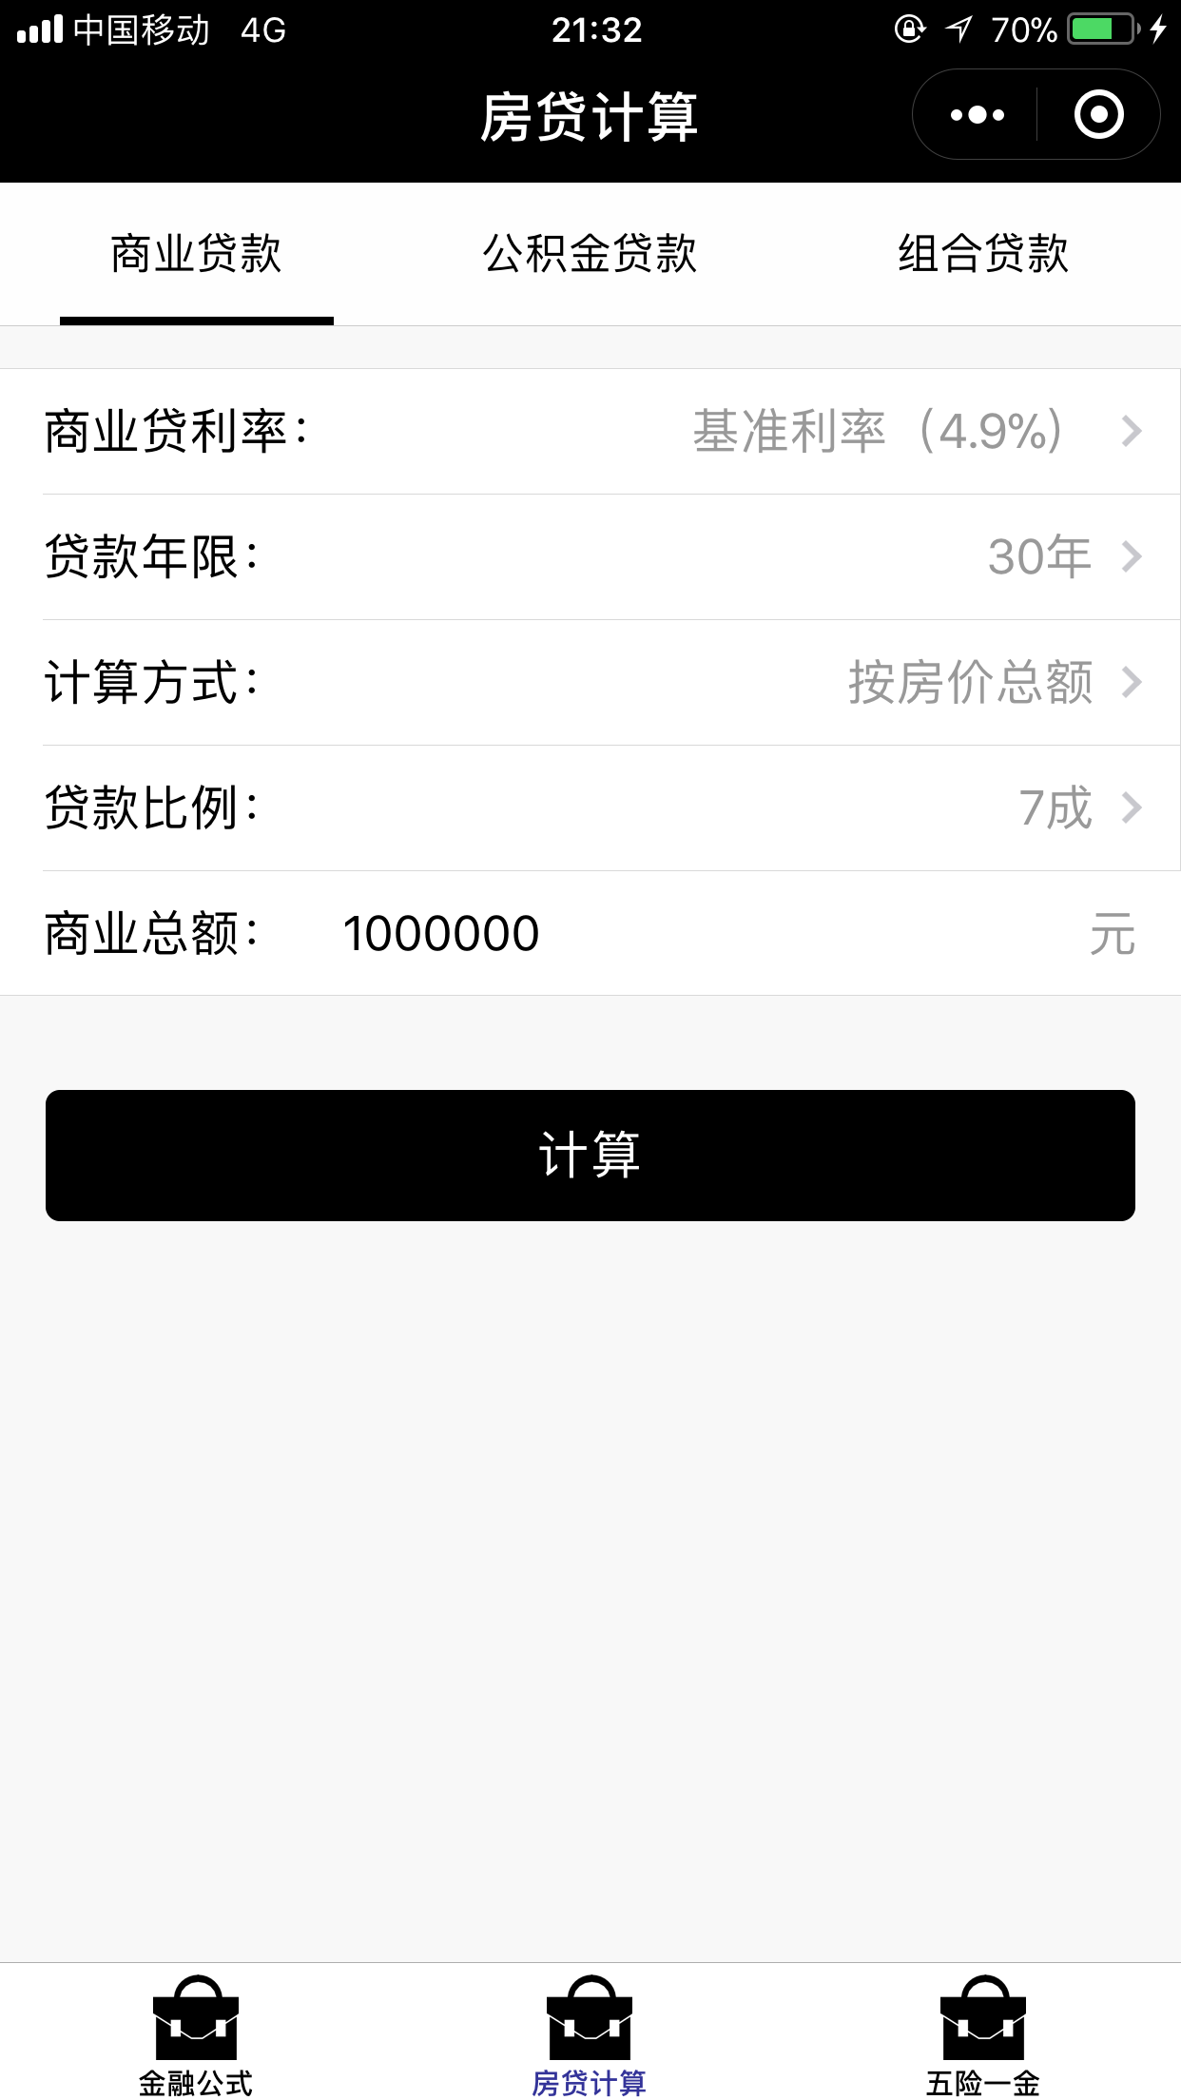
PART FOUR 实现过程
房贷计算
逻辑层的设计和算法
（1）房贷计算
Mortgage模块主要实现“房贷计算”页面，以及原始参数的设置，获取用户的输入数据。
在showDetail（）方法中对参数赋值，其中包括贷款额、月利率和总月数，最后再通过wx.navigateTo将参数传递到detail模块进行计算。

Slide 16
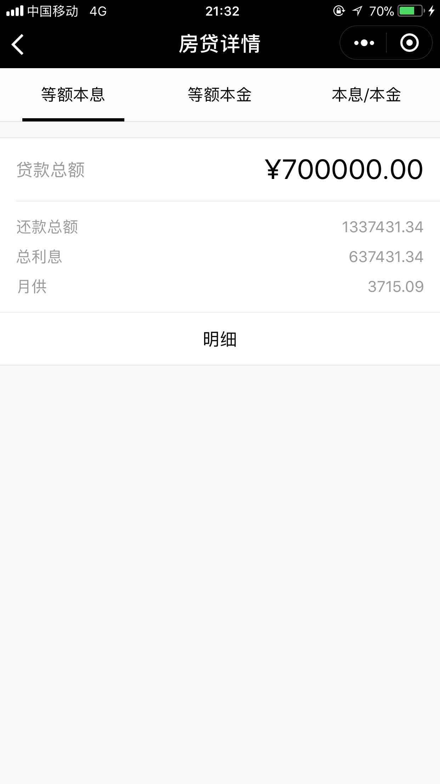
PART FOUR 实现过程
房贷计算
逻辑层的设计和算法
（2）房贷详情
detail模块有三个内容实现，分别是：等额本息、等额本金、本息/本金。
调用calculatorForHouseLoan.js中的函数const calculate = function (loanTotal, interestRatePerMou, totalMouths)进行计算，其中三个参数分别为：贷款总额、月利率和总月数。
为用户返回贷款总额、还款总额、总利息和月供，还可选择明细查看各期的具体还款信息。

Slide 17
PART FOUR 实现过程
房贷计算
逻辑层的设计和算法
（3）calculate方法的实现
等额本息还款法：指借款人每月以相等的金额偿还贷款本息。
每月应还款额＝借款本金×月利率×（1＋月利率）^还款月数/[（1＋月利率）^还款月数－1]
总还款额=每期还款额*还款月数
等额本金还款法：借款人每月等额偿还本金，贷款利息逐月递减。
每月还款额=每月还款本金+每月还款利息； 每月还款本金=贷款总额/贷款月数 ； 每月还款利息=贷款本金余额*贷款月利率（ 贷款月利率=年利率/12）； 贷款本金余额=贷款总额-已还款月数*每月还款本金。

Slide 18
PART FOUR 实现过程
五险一金
五险一金是指用人单位给予劳动者的几种保障性待遇的合称，包括养老保险、医疗保险、失业保险、工伤保险和生育保险，及住房公积金。
五险一金缴费基数
(1)公积金基数
根据现行规定，职工个人住房公积金缴存基数为职工本人上一年度月平均工资
(2)社保基数
社保基数，是指职工在一个社保年度的社会保险缴费基数。

Slide 19
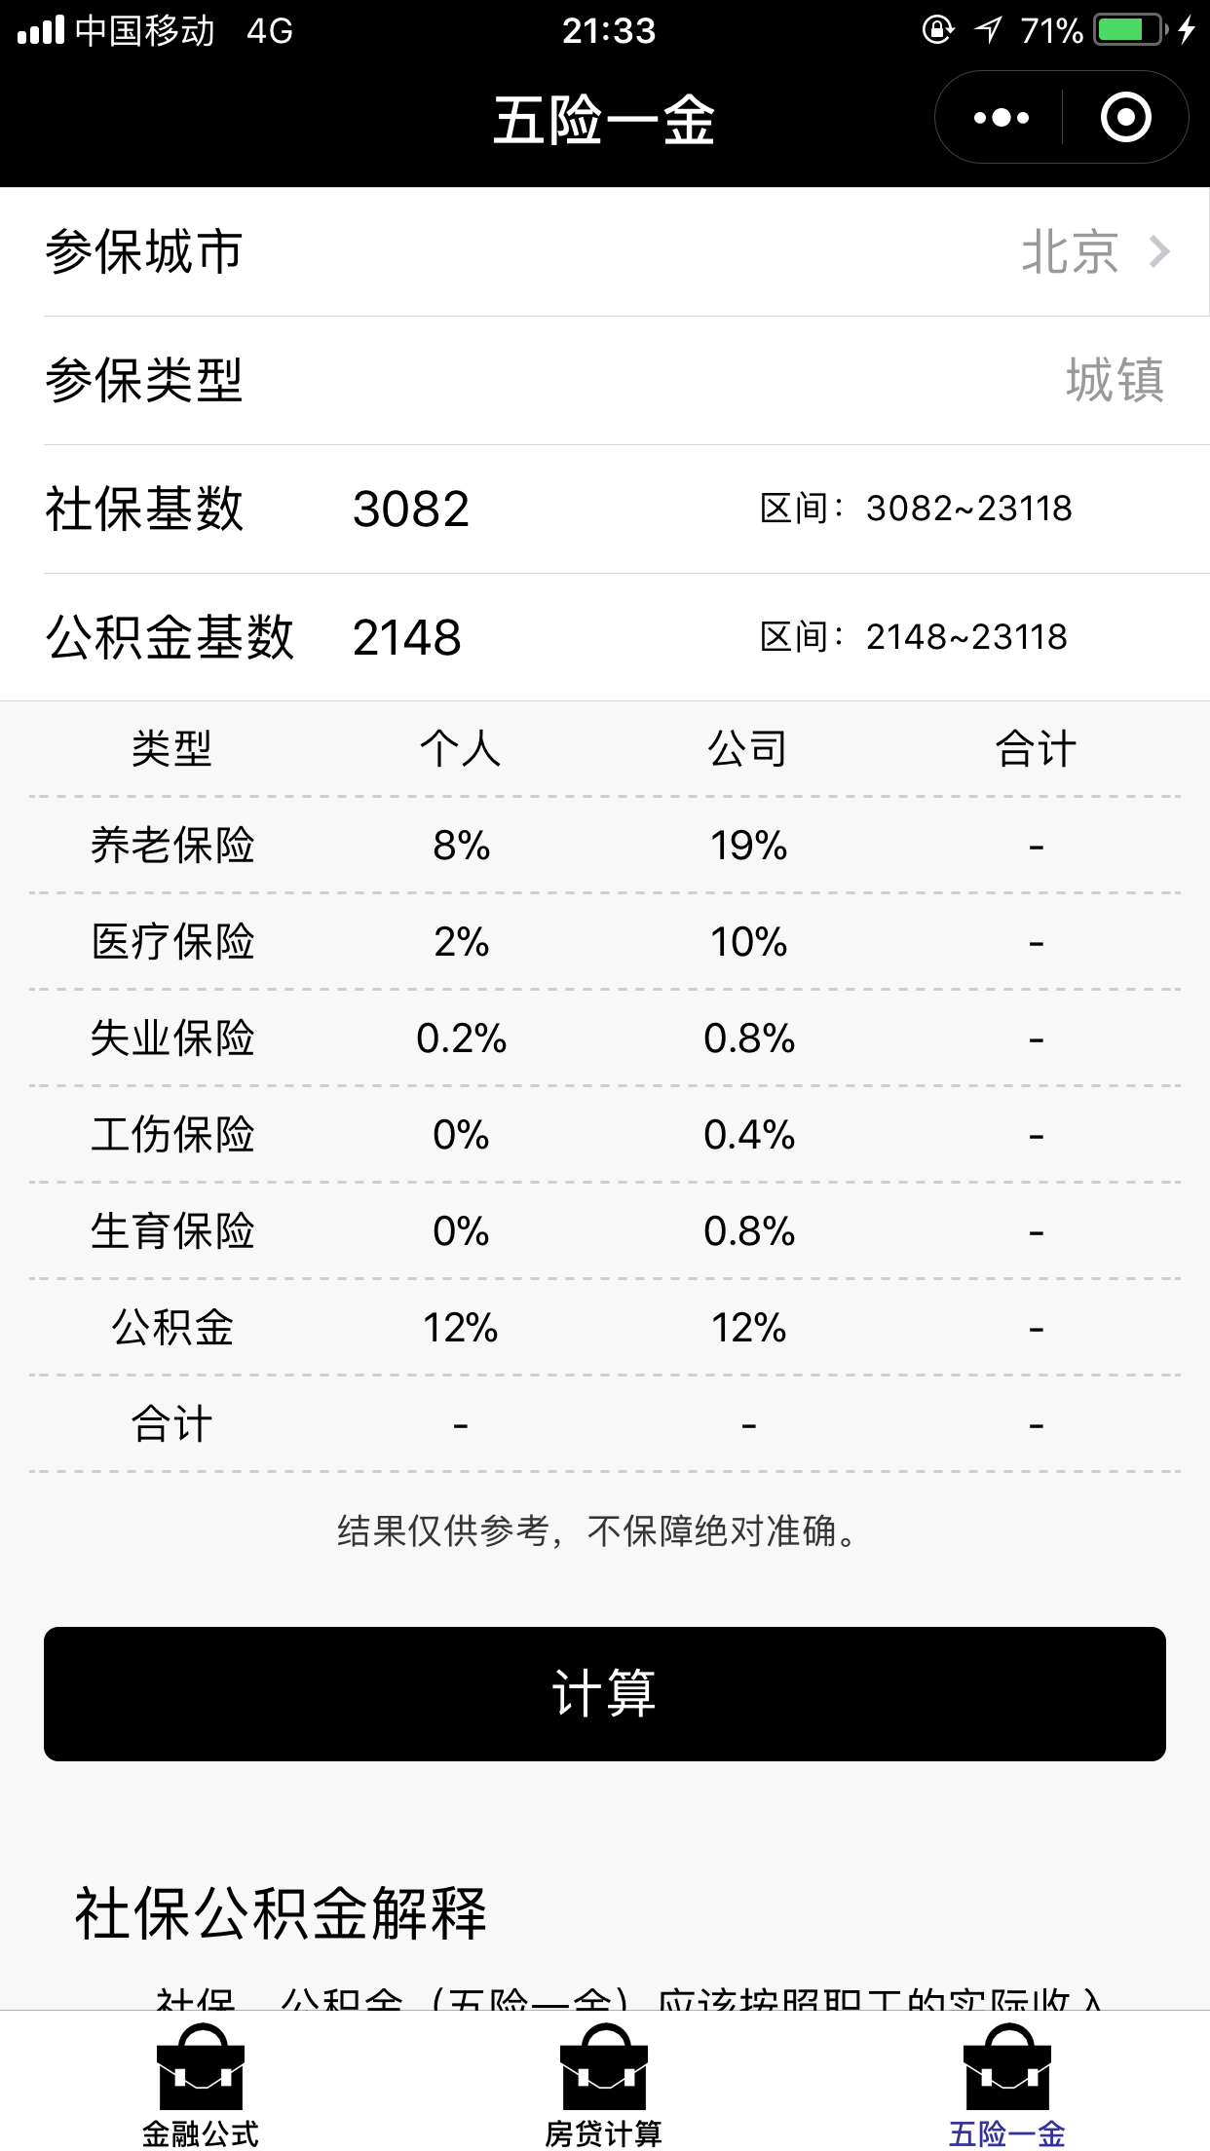
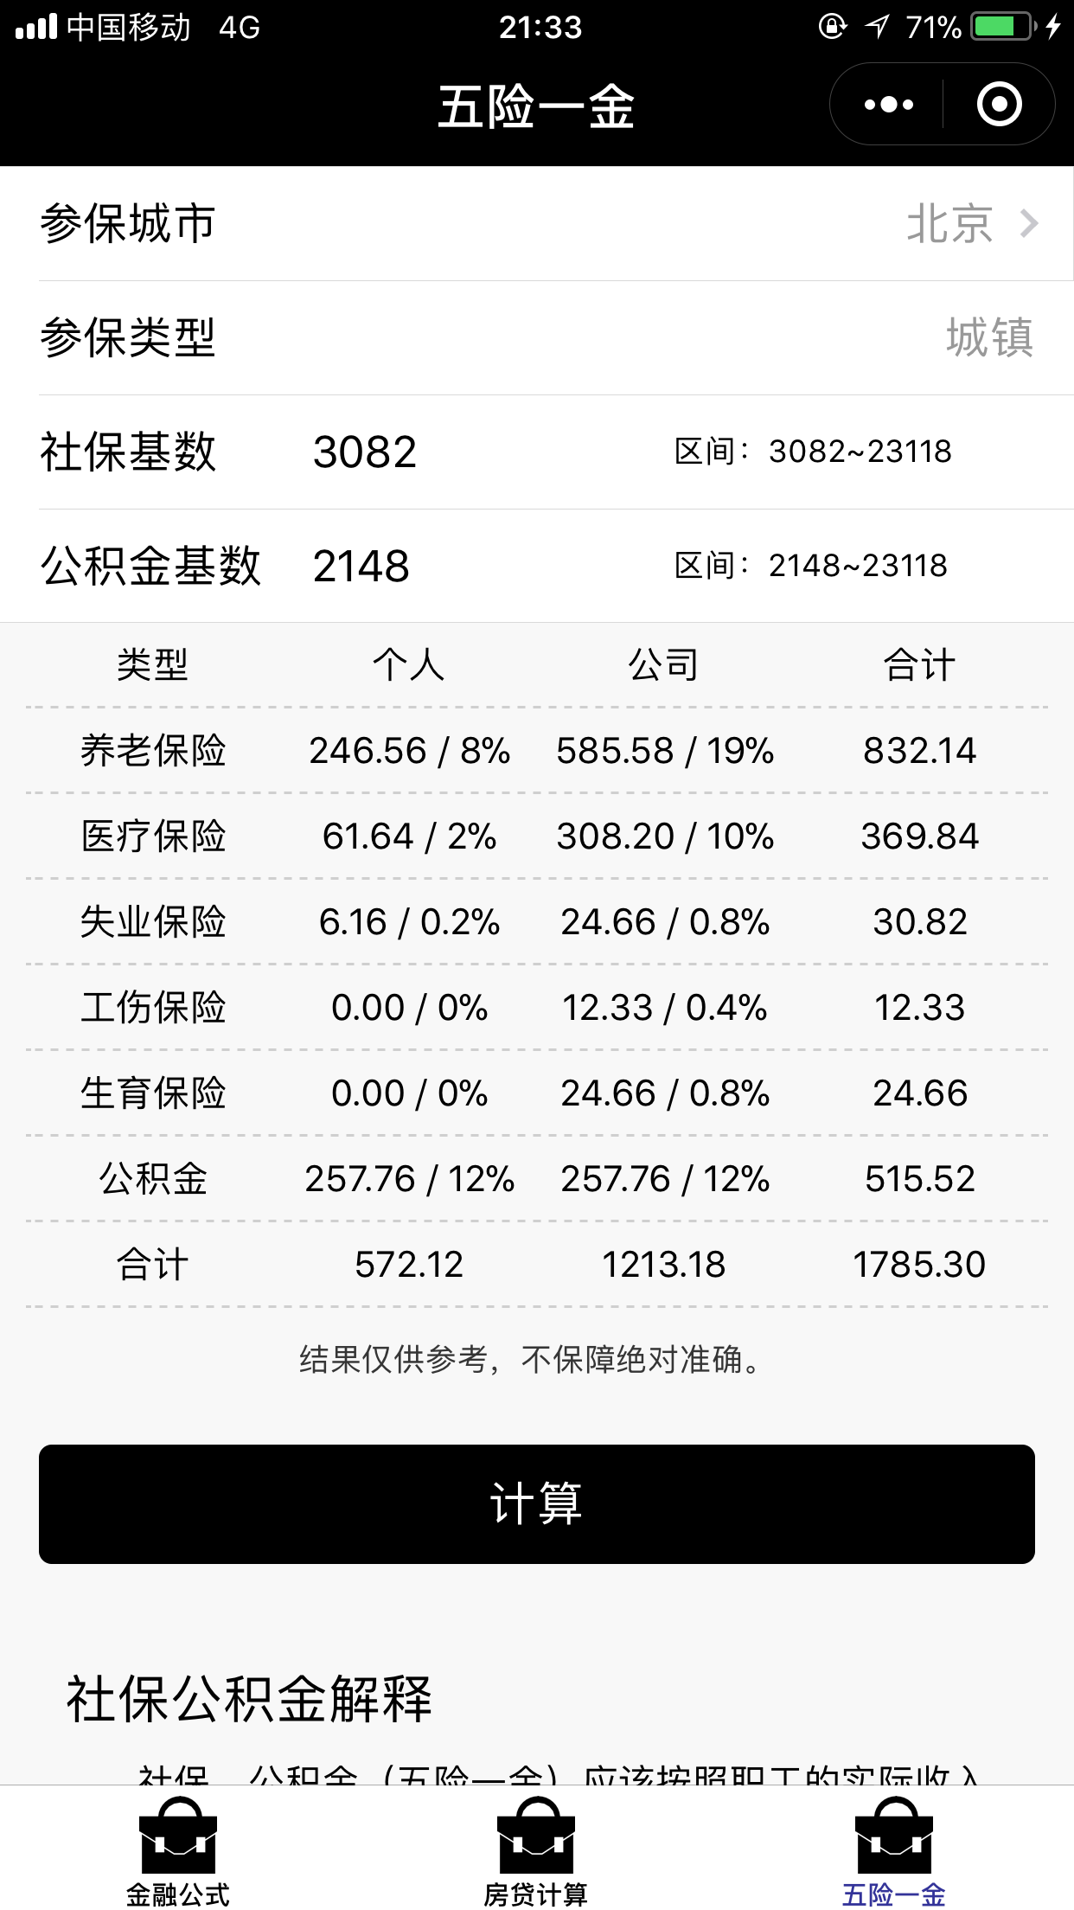
PART FOUR 实现过程
五险一金
公式：
企业各项社会保险费的月缴费金额
=Σ（职工各险种月缴费基数×各险种单位缴费比例＋职工各险种月缴费基数×各险种个人缴费比例）
缴费金额计算通过wxyj.js里calculate ()实现。

Slide 20
项目展示
PART FIVE

Slide 21
项目总结
PART SIX

Slide 22
PART SIX 项目总结
改进之处
计算方式仍然可以拓展
计算公式在单位上仍是采用统一的方式，应当实现客户输入自己选择的单位，比如利率、期数的单位。
数据无法做到实时更新
计算时的数据除了输入数据外，基本都是事先定义好的，但是实际情况是金融市场上的利率、价格是随时变动的，也就是在没有数据库的支持下计算会造成很大误差。
前端界面有待优化
界面相对于已经商业化的成品还较为粗犷，基本没有美工，仍有改进的空间，因此该版本仍为alpha。

Slide 23
PART SIX 项目总结
心得体会
困难
收获

Slide 24
THANK YOU FOR WATCHING

